Slide 1
Sesiune Teoretica 4
Introducere in API

Slide 2
Sfaturi generale
Să tratați cu seriozitate și profesionalism acest nou obiectiv.
Cei care își ating obiectivele nu sunt întotdeauna cei mai smart, dar întotdeauna vor fi cei mai muncitori!.
Alocă-ți timp pentru studiu. Rutina dă consistență. Consistența dă excelență.
Să faceți tot posibilul să participați la toate sesiunile live.
Să vă lăsați comentarii explicative în cod. Notițe pentru voi din viitor.
Recomand să vizualizați înregistrarea. Să vă notați aspectele importante + întrebări pentru trainer pentru ora următoare.
Să vă faceți temele și unde nu reușiți singuri, să întrebați pe grup. Trainerul va răspunde și vor beneficia și ceilalți cursanți de răspuns.
Puteți chiar să faceți un grup doar de studenți și să vă întâlniți o dată pe săptămână să discutați temele împreună. Fiecare va veni cu o perspectivă nouă și în final toți vor avea de câștigat.
În timpul orelor, să aveți curaj să puneți întrebări când ceva nu e clar.

Slide 3
Reguli curs
Va exista un sheet de prezenta.
In cadrul acestuia ne vom asuma si notiunile invatate. Nu trecem mai departe pana nu isi asuma toti noile concepte.
Temele se vor adauga in Folderul grupei, veti face fiecare folder cu numele vostru. Veti primi feedback la aceste teme.
Temele vor fi impartite in 2 categorii.
Obligatorii (se pot face doar cu notiunile invatate la clasa)
Optionale (acestea vor fi mai advanced si necesita poate extra research). Acest lucru ii va motiva si pe cei care au mai mult timp si le place sa se aventureze prin task-uri mai dificile.
Va rog sa ma intrerupeti oricand aveti intrebari. Doar asa imi pot da seama unde trebuie sa mai insist cu explicatii/exemple.
Va rog sa intrati cu 3 minute mai devreme in caz ca apar probleme tehnice. Astfel putem profita la maxim de cele 2 ore alocate
Daca nu puteti intra, sau daca intarziati, anuntati trainerul pe grup

Slide 4
Obiective principale
Pana la final TOTI veti avea:
Cunostinte solide despre bazele programarii in Python
Cunostinte mai avansate si extrem de utile despre programarea bazata pe obiecte.
Capacitatea sa identifice elemente si sa scrie test scripts cu ajutorul Selenium
Un Proiect final de testare automata a aplicatiilor web.
Acesta va folosi tendintele actuale: metodologia Behavior Driven Development si Page Object Model Design pattern.
Va avea capacitatea sa genereze rapoarte HTML (‘living documentation’)
Veti sti de la A la Z acest framework, astfel ca veti avea capacitatea sa continuati sa il dezvoltati post curs acest proiect (pentru orice website doriti).
Notiuni de baza despre API testing. (testarea backend - ce e in spate la un website).
* toti cei care sunt activi, implicati, isi fac temele, dedica timp pentru studiu individual si pun intrebari trainerului vor atinge aceste obiective.

Slide 5
Obiective secundare
Nu fac parte din curricula cursului LIVE dar va punem la dispozitie materiale extra ca sa aveti un avantaj la interviuri. Sfatul meu e sa va focusati pe ele doar dupa cursul live. Sa nu fiti overwhelmed de new info.
Cunostinte ale bazelor de date relationale - mySQL (Curs baze de date)
Cunostinte teoretice despre testarea manuala - acces la o platforma mobila
Capacitatea de a construi un mic brand personal (Curs Portofoliu Wordpress). Trebuie sa ai:
Website propriu prin care angajatorul sa te cunoasca pe tine si munca ta
CV european in eng / sau canva.com
Profil LinkedIn
Github public (un loc in cloud unde se pune codul scris de tine)
Veti primi feedback daca ne trimiteti un email cu ele la hello@itfactory.ro

Slide 6
Obiective Sesiune Teoretica 4
Sa aflam ce e un API si cum functioneaza
Sa intelegem rolul testarii in calitatea unui API
Sa diferentiem intre Json si XML
Sa deosebim HTML si HTTP
Sa stim care sunt codurile de raspuns HTTP
Sa aflam ce este Postman si care sunt componentele lui

Slide 7
Ce inseamna API?
API este prescurtarea de la Application Programming Interface si reprezinta un set de proceduri, funcții și alte elemente pe care un un sistem le pune la dispoziție pentru a facilita comunicarea cu un alt sistem.
În general se poate decide implementarea unui API atunci cand avem nevoie sa transmitem un volum mai mare de date dintr-o aplicație web către un sistem extern, insa nu este necesara atunci cand vrem sa creăm spre exemplu doar un site de prezentare.

Slide 8
Exemplu
Sa presupunem ca mergem la un restaurant. Nu exista niciun chelner prin preajma, asa ca ne uitam peste meniu si apoi mergem la bucatarie sa cerem preparatul pe care il dorim. Dar preparatul nu este disponibil va trebui sa ne intoarcem la masa si sa ne decidem asupra altui preparat si apoi sa reluam procesul.
Pe de alta parte, bucatarul va primi cereri nu doar de la noi, ci si de la ceilalti clienti care sunt in restaurant, si in scurt timp va fi coplesit de informatii si va ajunge in incapacitatea de a prepara materialele intr-un timp rezonabil.
De asemenea, daca intram intr-un restaurant in care bucatarul nu vorbeste o limba pe care sa o intelegem, ne lovim de bariera comunicarii.
In schimb, daca in restaurant exista un chelner, toate aceste probleme ar fi rezolvate (APROAPE intotdeauna)
Din punct de vedere tehnic, rolul unui API este similar cu rolul unui chelner.

Slide 9
Testare API
Testarea de API este o testare care are loc la un nivel foarte timpuriu, pentru a beneficia de avantajul găsirii timpurii a defectelor, chiar înainte ca GUI-ul sa fie creat (principiul 3 al testarii, Early Testing)
Un alt avantaj al testarii de API este ca putem executa anumite teste care pot fi imposibil de testat din cauza restrictiilor de GUI (ex: putem sa testam niste valori dintr-un dropdown care sunt imposibil de ales din GUI, in eventualitatea in care din cauza unei erori de sistem valoarea respectiva ar ajunge sa fie trimisa spre procesare)
Exista mai multe aplicatii pe piata pentru testarea de API, printre care cele mai cunoscute sunt Postman si SOAP UI

Slide 10
API Testing vs Unit Testing
Testarea de API se face de regula atunci cand avem un output final al sistemului, si atunci cand doua sisteme sunt deja integrate, pentru a testa comunicarea dintre ele, in timp ce testarea unitara se poate face pe o bucata foarte mica dintr-o functionalitate (ex: functii, variabile)
Testarea de API este directionata mai degraba catre verificarea comportamentului de business si a arhitecturii de sistem, in timp ce testarea unitara verifica functionarea fiecarei functionalitati individuale, izolate de celelalte functionalitati/componente
Testarea de API este in general facuta de catre testeri, in timp ce testarea unitara este de regula facuta de catre dezvoltatori

Slide 11
Abordarea Testarii de API
Atunci cand facem testare de API, trebuie sa stim sa interpretam in primul rand erorile care pot aparea, care pot fi cauzate de erori umane (date incorecte introduse), erori generate de produs (bug-uri in aplicatie) sau erori generate de server (fisiere corupte, parametri de conectare incorecti, incapacitatea de procesare a unor date etc)
Atunci cand o aplicatie este dezvoltata, este recomandat ca testarea sa fie desfasurata concomitent, astfel incat problemele sa poata fi descoperite in timp util
La fel ca orice alt tip de testare, testarea de API va acoperi atat scenarii pozitive cat si scenarii negative, si se va baza pe toate tehnicile si tipurile de testare care au fost invatate pana acum

Slide 12
Responsabilitati si Cunostiinte Necesare ale unui tester de API
Necesitatea cunoasterii notiunii de Web Service pentru diverse categorii cum ar fi REST, SOAP and Micro Services (Macar la nivel conceptual)
Cunoasterea metodelor principale de HTTP, cum ar fi GET, POST, PUT, PATCH,DELETE
Cunoasterea codurilor de raspuns HTTP pentru validarea raspunsului din punctul de vedere al codului, mesajului si al timpului de raspuns
Cunoasterea conceptelor de XML si JSON pentru a putea defini corpul requesturilor de API
Cunoasterea conceptuala a notiunii de OAuth
Capacitatea de a intelege documentatia de API si de a scrie test case-uri plecand de la aceasta
Capacitatea de a putea scrie instructiuni de baza de JS pentru a putea verifica rezultatul request-urilor de API

Slide 13
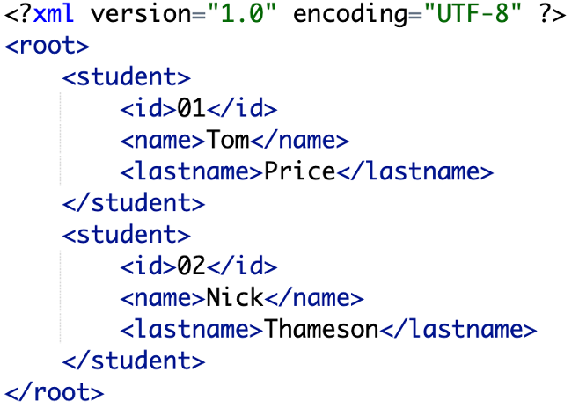
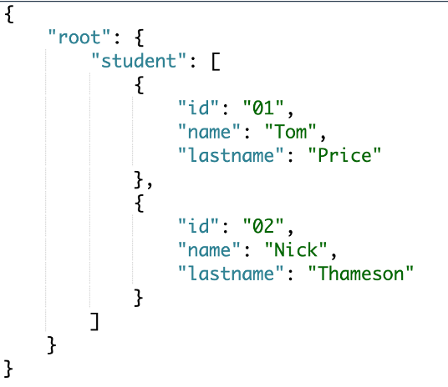
XML vs JSON

Slide 14
Mecanisme OAuth
Un open protocol permite autentificarea sigură a aplicațiilor de pe web, mobile sau desktop.
Open Authentication (OAuth) este un protocol de autorizare de tip open-standard care furnizeaza aplicațiilor capabilitatea de a oferi si cere acces în mod sigur.
De exemplu, o aplicație poate sa informeze aplicația Facebook că este ok ca o anumită aplicație sa acceseze profilul sau sa posteze actualizari pe timeline fără sa mai ceara parola, acest lucru minimizand riscul prin faptul ca, in cazul in care aplicatia este compromisa, accesul la parola va ramane restrictionat.
Mecanismul OAuth nu furnizeaza datele legate de parola, în schimb folosește tokenuri de autentificare pentru a putea dovedi identitatea dispozitivului de pe care se cere accesul (consumer) și furnizorul de servicii (service provider). OAuth este un protocol de autentificare care permite comunicarea dintre doua aplicații în numele utilizatorului fără ca acesta sa trebuiasca sa furnizeze parola.
Exista trei piloni principali în tranzacțiile de tipul OAuth: utilizatorul, consumatorul și furnizorul de servicii.

Slide 15
Coduri de răspuns HTTP
Codurile de răspuns HTTP sunt o serie de numere care definesc dacă request-ul care a fost facut de catre client (calculator, telefon, desktop, tableta etc) a fost efectuat cu succes sau nu.
Codurile de status furnizate de server sunt trimise în completarea mesajului de răspuns trimis la fiecare request al clientului.
Codurile de HTTP sunt împărțite în cinci categorii. Prima cifră a codului de răspuns HTTP definesc în care dintre cele cinci clase se încadrează răspunsul, iar ultimele doua cifre definesc semnificația răspunsului.
Conform standardelor IANA, următoarele sunt categoriile de coduri care pot fi returnate de catre protocolul HTTP:
1xx - informational
2xx - Success
3xx - Redirectare
4xx - Eroare de Client
5xx - Eroare de Server

Slide 16
POSTMAN - Introducere
Postman este un software independent care este folosit pentru crearea, design-ul, modificarea si testarea de API.
Este un GUI simplu folosit pentru trimiterea si vizualizarea requesturilor si raspunsurilor HTTP.
Prin intermediul aplicatiei Postman putem sa trimitem un request de API catre server si sa vizualizam raspunsul detaliat cu scopul analizei si evaluarii acestuia.
Este folosit foarte mult de catre testeri si developeri pentru o acoperire mai buna a aplicatiei.

Slide 17
Descarcarea si instalarea aplicației POSTMAN
Acceseaza site-ul https://www.postman.com/downloads/ si alege sistemul de operare al laptopului/desktop-ului pe care lucrezi. Descarcarea va porni automat
Dupa ce descarcarea s-a finalizat, deschideti si rulati aplicatia pentru pornirea instalarii
In fereastra care se deschide, apasati pe Signup for a Postman Account si incepeti instalarea
La final dati click pe Save My Preferences. Veți vedea ecranul de Startup

Slide 18
Componente ale aplicației POSTMAN
•New - Opțiune folosită pentru a crea un nou request, colecție sau mediu de testare (sau alte elemente utile pentru dezvoltare)
•Import – Opțiune folosită pentru importarea colecțiilor din exterior
•My Workspace – Un concept similar cu cel de proiect, în care se vor stoca toate requesturile din cadrul organizației sau echipei
•Invite – Opțiune folosită pentru a invita alți oameni sa colaboreze la proiectul nostru.
•History – Contine toate request-urile trimise anterior in workspace-ul curent
•Collections – Contine o serie de requesturi care sunt grupate in functie de diverse obiective. O colectie poate contine subfoldere. Subfolderele si requesturile pot fi dublate (desi nu se recomanda)
•Request tab – Arata numele request-urilor pe care le ai deschise
•HTTP Request – Contine un dropdown cu mai multe metode de HTTP cum ar fi GET, POST, COPY, DELETE, etc. In testarea de API, cele mai folosite metode sunt GET si POST.

Slide 19
…Componente ale aplicației POSTMAN
•Request URL – Mai poarta numele de endpoint, si reprezinta un link pe care API-ul il va folosi pentru comunicare
•Save – Optiune pentru a salva noul request sau pentru a actualiza un request creat anterior in urma unor schimbari
•Params – Stocheaza parameterii necesari pentru filtrarea unui request sub forma unei perechi cheie-valoare
•Authorization - Loc in care sunt stocate datele de autentificare pentru a putea fi autorizati sa executam request-ul. Aici vom pune token-ul pentru Oauth daca este necesar.
•Headers – Headers este locul in care vom defini informatii legate de tipul request-ului cum ar fi content type JSON. In practica, tot aici se face si autorizarea
•Body – Informatia care va fi pasata API-ului intr-un request de POST, PUT sau PATCH .
•Pre-request Script – Bucati de cod care vor fi executate automat inainte de request. Cele mai des folosite scripturi sunt cele pentru setarea mediului
•Tests – Bucati de cod executate automat dupa executarea request-ului cu scopul de a verifica daca raspunsul returnat in timpul executarii testului este cel asteptat (mesaj, cod, timp de executie, informatii etc)

